Slide 1
הלב אומר תודה

Slide 2
הקדמה למורים
תוכן היחידה עוסק בערך הכרת הטוב החשוב ביותר במיוחד בימים אלה.
במהלך היחידה התלמידים יכירו בערך ויהיו שותפים למיזם הארצי "הלב אומר תודה".
במהלך הלמידה התלמידים יזהו את המאפיינים לעובדה, לדעה ולהמלצה.
חלק 1-הערך "הכרת תודה בויקיפדיה" ביצועי הבנה למאפייני עובדה, דעה והמלצה. (לתלמידים שיש כבר ידע במושגים אלו).
חלק 2 – כתיבת תודה
הלמידה יכולה להתקיים כשיעור סינכרוני או א-סינכרוני ע"פ שיקול דעתכם. מצ"ב קישור לקובץ forms
בהצלחה רבה, מירב

Slide 3
חלק1
הכרת הטוב
הכרת הטוב

Slide 4
האם בשבועיים האחרונים אמרת תודה לאחד מקרוביך?
כן
לא

Slide 5
האם בשבועיים האחרונים אמרת תודה למישהו שאתה מעריך על הנתינה
שלו עבורך?
כן
לא

Slide 6
האם בשבועיים האחרונים אמרת תודה למישהו שאתה מעריך על הנתינה
שלו למדינה?
כן
לא

Slide 7
האם בשבועיים האחרונים אמרת תודה למישהו שאתה מעריך על הנתינה
שלו לעולם?
כן
לא

Slide 8
האם בשבועיים האחרונים אמרת תודה לעצמך?
כן
לא

Slide 9
שלוש עובדות חשובות על הכרת תודה
לפני הקריאה- חישבו מה הם מאפייני העובדה.
מתוך הערך: הכרת הטוב בויקיפדיה
בתוכן העניינים: חקר התודה בפסיכולוגיה

Slide 10
עובדה
תיאור של מצב קיים שקרה במציאות
בלי תוספת של תיאור או התרשמות אישית.
מקרה ודאי, דבר שקרה ממש, בלי תוספת
של פרשנות.
ניסוח העובדה :
ידוע כי..
על פי מחקרים..
בבדיקה שנעשתה התברר כי..
בקטע נאמר כי..

Slide 11
שלוש עובדות חשובות על הכרת תודה
מתוך הערך: הכרת הטוב בויקיפדיה
בתוכן העניינים: חקר התודה בפסיכולוגיה

Slide 12
1
COVID-19

Slide 13
הגדרה להכרת תודה
מתוך ויקיפדיה
במחקרים שונים בחנו את חוויית התודה באופן מדעי, במסגרת הפסיכולוגיה החיובית, אומררוברט אמשונס בין השאר, אף על פי שהכרת תודה היא תופעה שנראית פשוטה ומובנת מאליה, היא למעשה מורכבת ביותר ורבים מתעלמים ממנה.

Slide 14
הגדרה להכרת תודה
מתוך ויקיפדיה
במחקרים שונים בחנו את חוויית התודה באופן מדעי, במסגרת הפסיכולוגיה החיובית, אומררוברט אמשונס בין השאר, אף על פי שהכרת תודה היא תופעה שנראית פשוטה ומובנת מאליה, היא למעשה מורכבת ביותר ורבים מתעלמים ממנה.

Slide 15
2
COVID-19

Slide 16
הגדרה להכרת תודה
מתוך ויקיפדיה
אמונס כותב גם שלמרות שאנשים רבים מתקשים, שוכחים או מתנגדים להכיר תודה לעיתים קרובות, הכרת תודה נמצאה מחקרית כאחד הגורמים החשובים בבריאות נפשית, כגורם השני בעוצמתו המנבא אושר, וכפעילות שעשויה לתרום במידה רבה לאושר^{[4]}..

Slide 17
הגדרה להכרת תודה
מתוך ויקיפדיה
אמונס כותב גם שלמרות שאנשים רבים מתקשים, שוכחים או מתנגדים להכיר תודה לעיתים קרובות, הכרת תודה נמצאה מחקרית כאחד הגורמים החשובים בבריאות נפשית, כגורם השני בעוצמתו המנבא אושר, וכפעילות שעשויה לתרום במידה רבה לאושר^{[4]}..

Slide 18
3
COVID-19

Slide 19
הגדרה להכרת תודה
מתוך ויקיפדיה
במחקר שערך נמצא כי אנשים בעלי נטייה חזקה להכרת תודה הם גם בעלי יכולת לחוש אמפתיה כלפי אחרים, נדיבים, בעלי אופטימיות חיוניים.
נמצא גם, שאנשים בעלי הכרת תודה, הם בעלי סיכוי גבוה יותר להתקדם להשגת מטרות אישיות. מכאן שהכרת תודה הוא גורם מניע ומקדם.

Slide 20
הגדרה להכרת תודה
מתוך ויקיפדיה
במחקר שערך נמצא כי אנשים בעלי נטייה חזקה להכרת תודה הם גם בעלי יכולת לחוש אמפתיה כלפי אחרים, נדיבים, בעלי אופטימיות חיוניים.
נמצא גם, שאנשים בעלי הכרת תודה, הם בעלי סיכוי גבוה יותר להתקדם להשגת מטרות אישיות. מכאן שהכרת תודה הוא גורם מניע ומקדם.

Slide 21
נסחו בעקבות העובדות שקראתם מתוך הערך "הכרת הטוב" בויקיפדיה המלצה לחבריכם: מדוע כדאי להכיר תודה.
הסתמכו על המידע שקראתם
בערך מויקיפדיה.
לפני הכתיבה- חישבו מה הם מאפייני ההמלצה.

Slide 22
המלצה
הצעה לעשות משהו כדאי, חשוב, נכון
ניסוח ההמלצה:
כדאי ל...
אני ממליץ לכם ל
חייבים ל
שימוש בשם פועל/ פועל ברבים,
פנייה לנמענים

Slide 23
דוגמה להמלצה של תלמיד

Slide 24
בערך נכתב:
הכרת תודה היא תופעה שנראית פשוטה ומובנת מאליה, אך למעשה היא מורכבת ביותר ורבים מתעלמים ממנה.
כתבו בצ'אט את דעתכם מדוע אנשים מתעלמים
מהכרת תודה?
לפני הכתיבה- חישבו מה הם מאפיינה הטיעון.

Slide 25
טיעון
קביעת עמדה לגבי דבר מסוים, מה שאדם חושב על דבר מסוים.
יכולות להיות דעות רבות לגבי נושא אחד.
ניסוח הטענה:
אני חושב ש..,
לדעתי...
לעניות דעתי
אני משער כי..
ייתכן ש...

Slide 26
דוגמה לטענה של תלמיד

Slide 27
מה הם המאפיינים
לדעה,
לעובדה
ולהמלצה
התייחסו לתוכן וללשון

Slide 28
 | תוכן | לשון
עובדה
דעה
המלצה
ידוע כי..
על פי מחקרים..
בבדיקה שנעשתה התברר כי..
בקטע נאמר כי..
תיאור של מצב קיים שקרה במציאות
בלי תוספת של תיאור או התרשמות אישית.
מקרה ודאי, דבר שקרה ממש, בלי תוספת
של פרשנות.
אני חושב ש..,
לדעתי...
לעניות דעתי
אני משער כי..
ייתכן ש...
קביעת עמדה לגבי דבר מסוים,
שלא בהכרח קרה במציאות.
מה שאדם חושב על דבר מסוים.
יכולות להיות דעות רבות לגבי נושא אחד.
כדאי ל...
אני ממליץ לכם ל
חייבים ל
שימוש בשם פועל/ פועל ברבים, פנייה לנמענים
הצעה לעשות משהו כדאי, חשוב, נכון

Slide 29
מפגש מספר 2
הכרת הטוב
הכרת הטוב

Slide 30
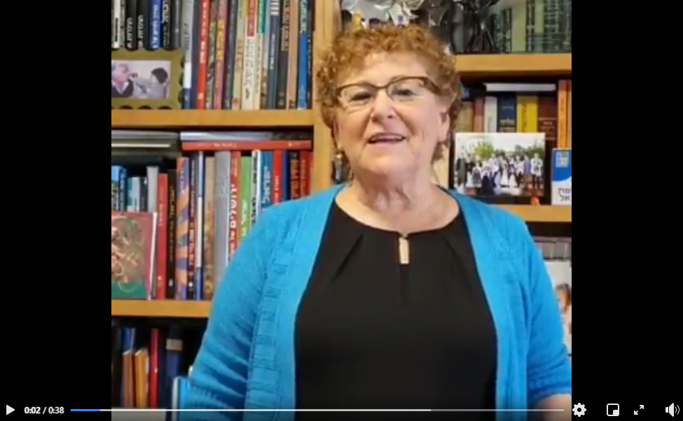
צפו בסרטון של הגב' מרים פרץ

Slide 31
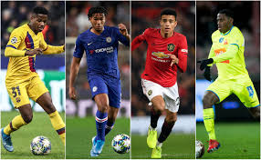
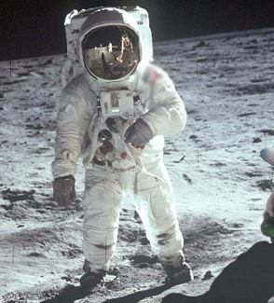
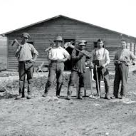
מרים פרץ בסרטון קוראת לעם ישראל להודות לאנשי מד"א ומכנה אותם
"חיל החלוץ".
מדוע הם נקראים חיל החלוץ?

Slide 32
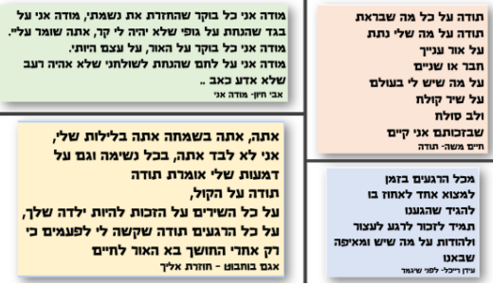
על איזה דברים היית רוצה להודות בחייך?

Slide 33
מיזם ארצי הלב אומר תודה
היכנסו לאחד הקישורים (לפחות) וכתב מכל הלב!
קישור לפדלט הכרת הטוב ל"חייל החלוץ" לרופאים לאחיות ולאנשי מד"א וזק"א
קישור לפדלט הכרת הטוב לכוחות הביטחון: צה"ל והמשטרה
קישור לפדלט הכרת הטוב למורים שלנו
קישור לפדלט הכרת הטוב לסבא ולסבתא

Slide 34
כתבו הגדרה / המלצה/ טענה לתמונות:
2m

Slide 35
לפני סיום, אלו מדרכי ההוראה שהיו בשיעור זה (עבודה עצמית, עבודה בזוגות, דיון בכתה, הרצאה פרונטאלית) גרמו לך לגלות עניין במפגש הלמידה?
תודה לכם
עברית במחשבה תחילה

